Slide 1

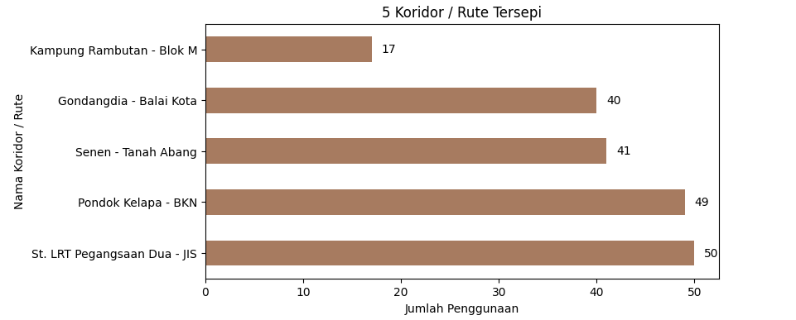
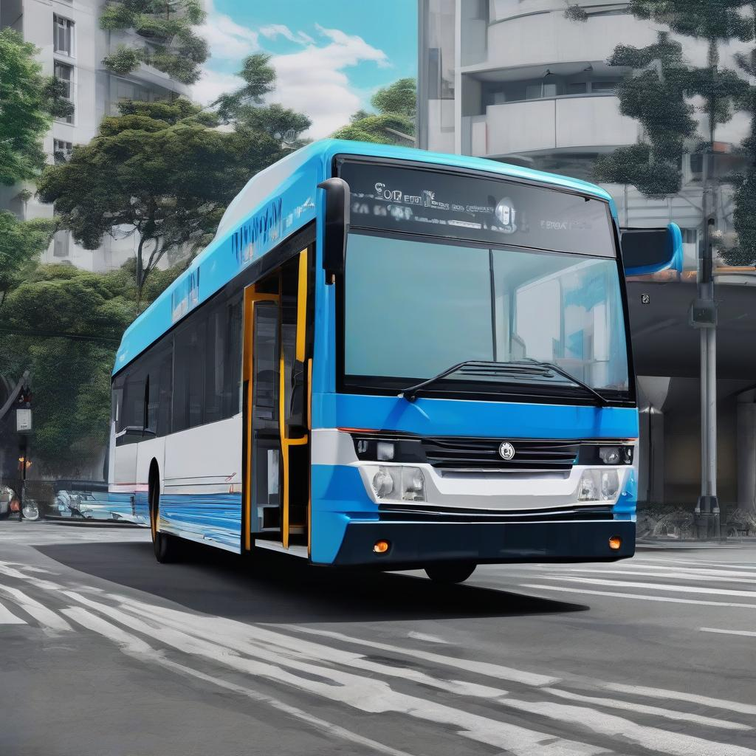

Strategi Optimasi Rute:
Meningkatkan Profitabilitas
untuk

Slide 2
KELOMPOK 2
Marcia Devana
Rimbi Rodiyana Sova
Siti Hafsoh
Sandra Helenna Mulyadi
Amartiya Shalaisya Raihani

Slide 3
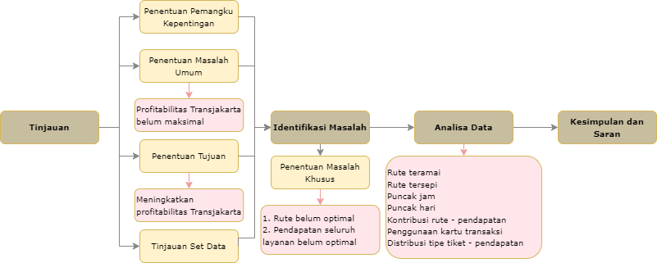
Kerangka Kerja

Slide 4
Tinjauan
Pemangku Kepentingan: Eksekutif Bisnis, Tim Strategi
Dataset: Transjakarta, perusahaan transportasi publik di Jakarta, menyediakan BRT, bus non-BRT, dan Mikrotrans.
Dataset berisi data dummy transaksi April 2023 data ini adalah simulasi untuk data transaksi di Transjakarta. Ini tidak mewakili data atau struktur nyata yang digunakan di Transjakarta.
Data terdiri dari 37 ribu baris.
Masalah: Profitabilitas Transjakarta belum maksimal.
Rute belum optimal
Pendapatan seluruh layanan belum optimal
Tujuan: Memperoleh wawasan bisnis terkait rute Transjakarta saat ini untuk dapat mengoptimalkan rute dan penempatan armada guna meningkatkan profitabilitas Transjakarta.

Slide 5
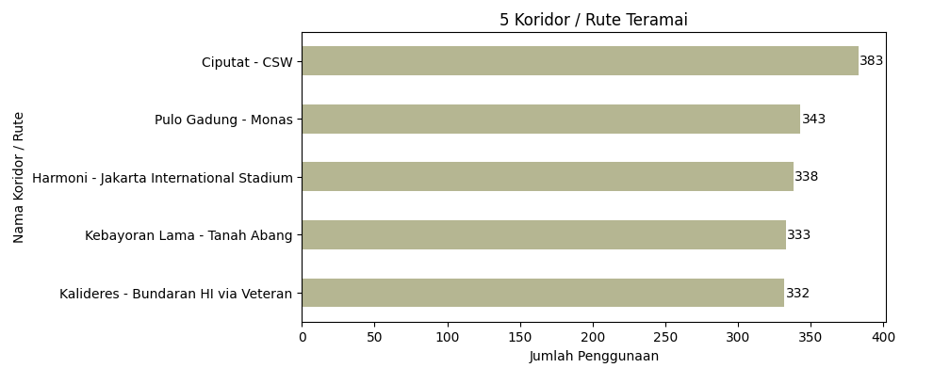
Rute Teramai
Koridor/rute
Ciputat - CSW adalah yang teramai, digunakan sebanyak 383 kali.

Slide 6
Rute Tersepi
Koridor/rute
Kampung Rambutan - Blok M adalah yang paling sedikit digunakan, hanya digunakan sebanyak 17 kali.

Slide 7
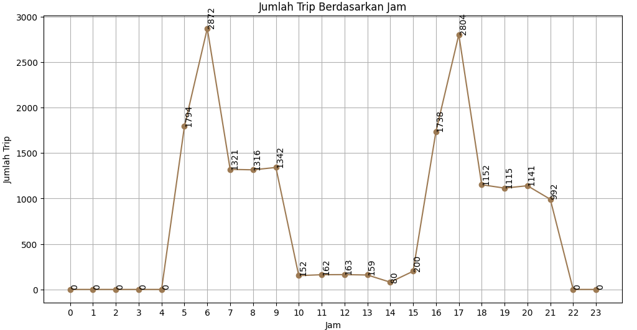
Puncak Jam
Puncak jam sibuk terdapat di jam 6 pagi dan jam 5 sore.

Slide 8
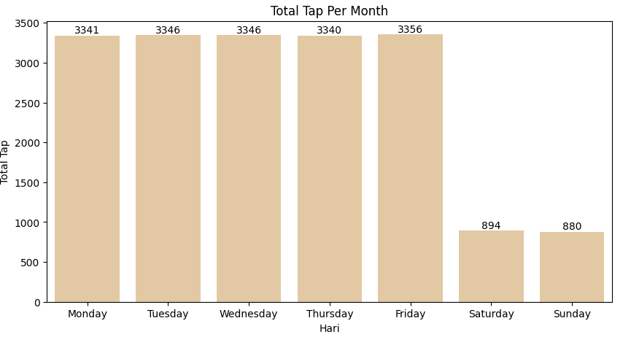
Puncak Hari (Kondisi Hari Kerja dan Akhir Pekan)
Puncak hari sibuk terjadi pada saat hari kerja.
Cenderung sepi pada saat akhir pekan.

Slide 9
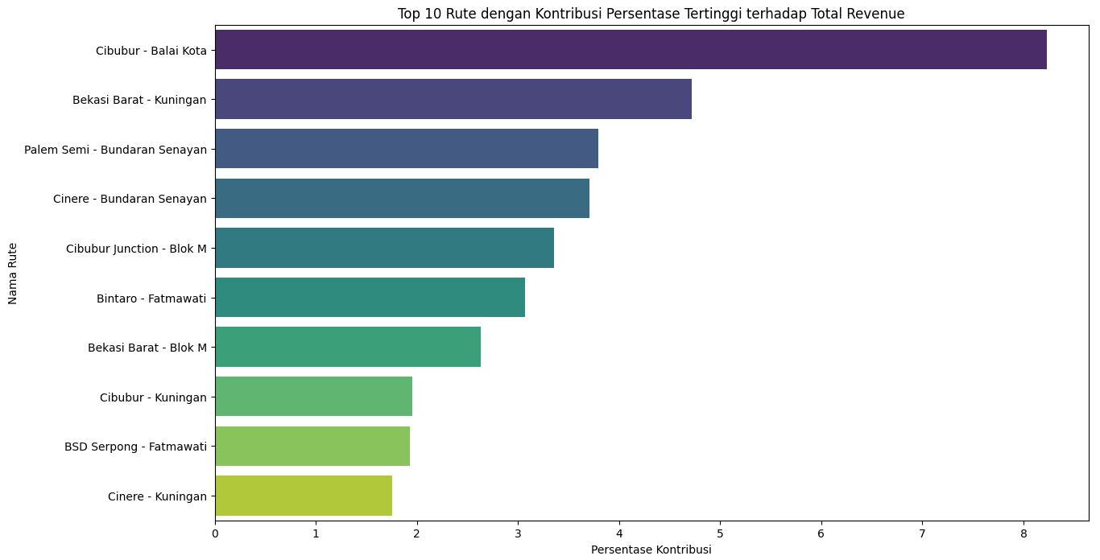
Kontribusi Rute ke Pendapatan
Cibubur - Balai Kota adalah rute yang berkontribusi paling banyak terhadap pendapatan.
Notes:
2

Slide 10
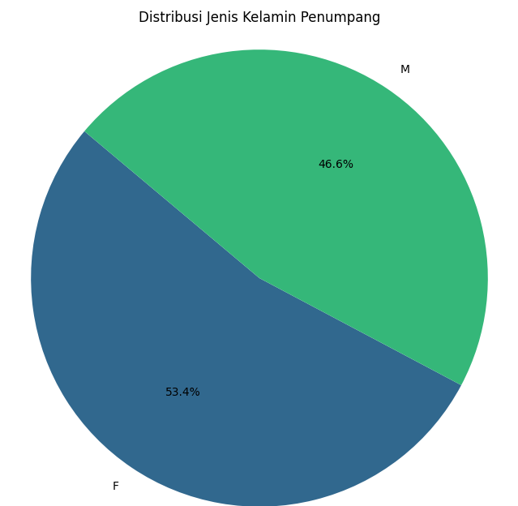
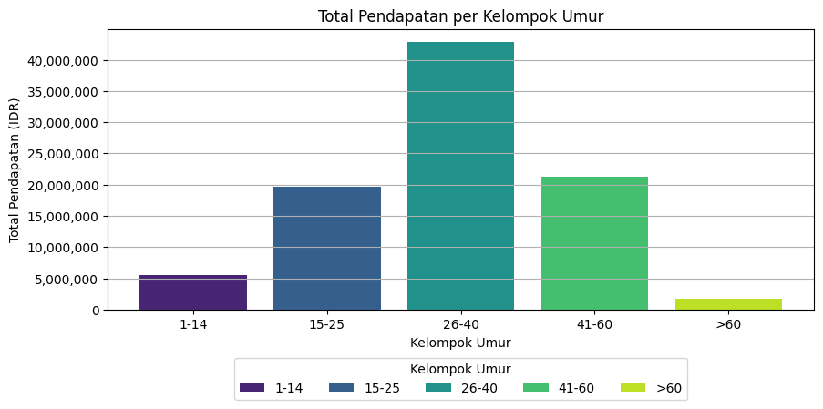
Distribusi Gender
M
46.6%
53.4 %
F
Penumpang wanita lebih banyak daripada pria.
Kelompok umur 26 - 40 sebagai kelompok yang menyumbang pendapatan Transjakarta terbanyak.
Notes:
2

Slide 11
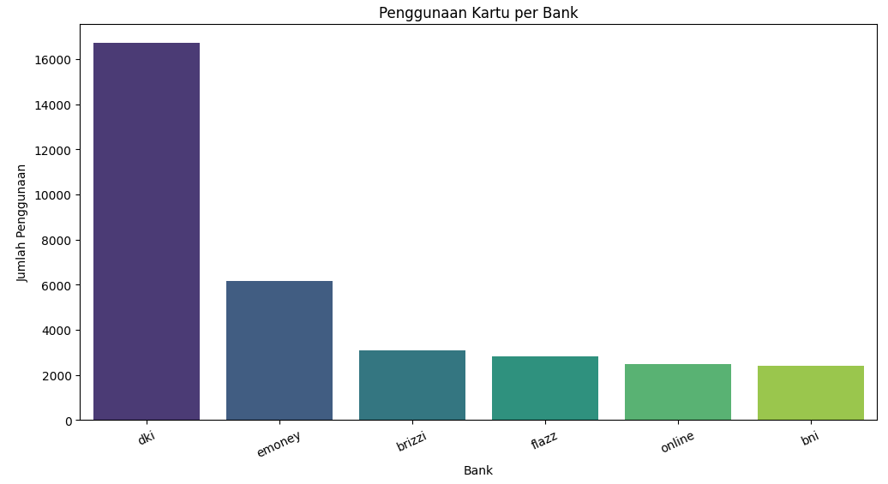
Penggunaan Kartu (Bank)
Mayoritas pengguna Transjakarta memakai kartu bank DKI.
Notes:
2

Slide 12
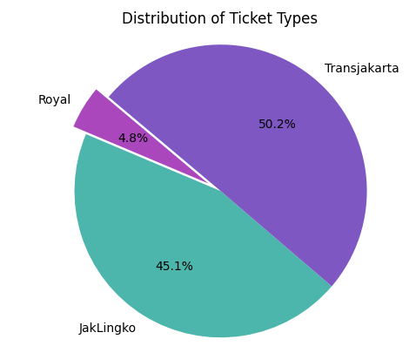

Distribusi Tipe Tiket dan Perhitungan Total Pendapatan
Mayoritas orang menggunakan Transjakarta dengan tarif 3500.
Keterangan tarif lain: Royal : 20000
JakLingo : 0
Perhitungan Total Pendapatan:
Notes:
2

Slide 13
Kesimpulan dan Saran
Kesimpulan
Saran
Rute teramai:
Ciputat - CSW
Pulo Gadung - Monas
Harmoni - Jakarta International Stadium
Optimalisasi armada di rute ramai
Tambahkan armada dan pengembangan layanan pada rute teramai.
Rute tersepi:
Kampung Rambutan - Blok M
Realokasi sumber daya (armada) dari rute tersepi
Alokasikan sebagian armada rute Kampung Rambutan - Blok M ke rute teramai.
Penambahan Kapasitas:
Selama jam sibuk, pastikan ketersediaan armada bus yang memadai untuk mengakomodasi lonjakan permintaan penumpang.
Ini dapat melibatkan penambahan bus tambahan atau peningkatan frekuensi perjalanan.
Puncak jam sibuk:
6 pagi dan 5 sore
Notes:
Optimalisasi Armada di Rute Ramai
Tingkatkan distribusi armada dan pengembangan layanan di rute ramai, terutama Ciputat - CSW yang paling sibuk.
Tambah armada di rute ini untuk mengurangi waktu tunggu.
Pastikan pemeliharaan armada dan perbaikan halte berjalan dengan baik.

Slide 14
Kesimpulan dan Saran
Kesimpulan
Saran
Kolaborasi dengan Perusahaan dan Institusi:
Bekerjasama dengan perusahaan dan institusi di sekitar area puncak untuk menyediakan transportasi yang efisien bagi karyawan atau peserta acara. Ini bisa mencakup kerjasama dalam menyediakan shuttle bus atau diskon khusus.
Promosi Khusus untuk Akhir Pekan:
Meluncurkan promosi akhir pekan dengan acara budaya, diskon, atau program insentif lainnya untuk meningkatkan jumlah penumpang.
Puncak hari sibuk:
Senin sampai Jumat
Area Tunggu Khusus Wanita:
Sediakan area tunggu yang terpisah atau gerbong khusus wanita di bus untuk mengurangi risiko pelecehan dan meningkatkan kenyamanan.
Kerjasama dengan Komunitas Wanita:
Bekerjasama dengan komunitas dan organisasi wanita untuk mempromosikan penggunaan TransJakarta.
Pengguna wanita lebih banyak daripada Pria
Notes:
Tingkatkan distribusi armada dan pengembangan layanan di rute ramai, terutama Ciputat - CSW yang paling sibuk.
Tambah armada di rute ini untuk mengurangi waktu tunggu.
Pastikan pemeliharaan armada dan perbaikan halte berjalan dengan baik.

Slide 15
Kesimpulan dan Saran
Kesimpulan
Saran
Kelompok umur 26 - 40 sebagai kelompok yang menyumbang pendapatan Transjakarta terbanyak.
Kolaborasi dengan Perusahaan dan Komunitas:
Kerjasama dengan Perusahaan: Menawarkan program corporate pass atau diskon khusus bagi perusahaan yang mendorong karyawan mereka menggunakan Transjakarta.
Komunitas dan Event: Mengadakan event atau kerjasama dengan komunitas yang relevan dengan kelompok umur 26-40, seperti seminar, workshop, atau event olahraga.
Iklan dan Sponsorship:
Ruang Iklan: Menjual ruang iklan di dalam bus, halte, dan aplikasi Transjakarta kepada perusahaan yang ingin menjangkau kelompok umur 26-40.
Notes:
Tingkatkan distribusi armada dan pengembangan layanan di rute ramai, terutama Ciputat - CSW yang paling sibuk.
Tambah armada di rute ini untuk mengurangi waktu tunggu.
Pastikan pemeliharaan armada dan perbaikan halte berjalan dengan baik.

Slide 16
Kesimpulan dan Saran
Kesimpulan
Saran
Program Loyalitas dan Reward
Poin Reward: Implementasikan program poin reward bagi pengguna kartu Bank DKI untuk setiap perjalanan dengan Transjakarta. Poin dapat ditukarkan dengan diskon tiket, merchandise, atau hadiah lainnya.
Cashback: Berikan cashback atau diskon langsung bagi pengguna kartu Bank DKI untuk pembayaran tiket, berupa persentase diskon atau cashback setelah penggunaan tertentu.
Mayoritas pengguna Transjakarta menggunakan Bank DKI.
Untuk layanan Transjakarta:
Paket Langganan: Tawarkan paket langganan bulanan dengan harga diskon untuk pengguna setia, tingkatkan loyalitas dan pendapatan stabil.
Untuk layanan Royal:
Penawaran Khusus: Berikan diskon atau paket khusus untuk perjalanan berulang atau penumpang korporat yang menggunakan layanan Royal.
Untuk JakLingo:
Pendanaan Alternatif: Dapatkan sponsor, CSR perusahaan, atau program pemerintah untuk mendukung JakLingo tanpa membebani operasional TransJakarta.
Data pengguna transportasi umum, pendapatan disumbang terbesar oleh Transjakarta.
Notes:
Tingkatkan distribusi armada dan pengembangan layanan di rute ramai, terutama Ciputat - CSW yang paling sibuk.
Tambah armada di rute ini untuk mengurangi waktu tunggu.
Pastikan pemeliharaan armada dan perbaikan halte berjalan dengan baik.

Slide 17
Terima kasih
Semoga bisa mengoptimalkan pendapatan

